Slide 1
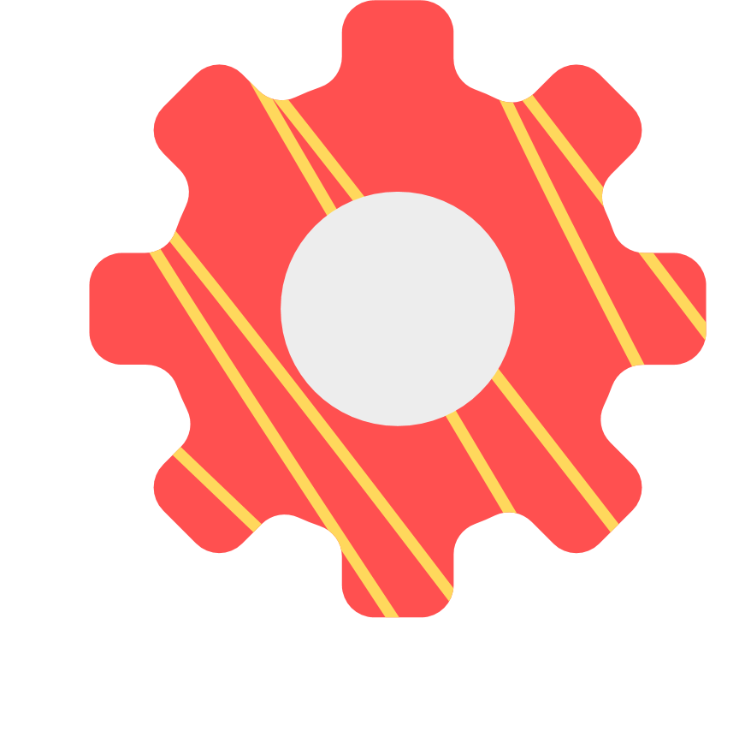






K-Digital Training
[두산로보틱스] 지능형 로보틱스 엔지니어
반도체칩 task handler 자동화
ROS2를 활용한 로봇 자동화 공정 시스템 구현 프로젝트
TEAM B-3조 모션모션
천창환, 김상현, 노정현, 우지형

Slide 2








K-Digital Training
목 차
01
프로젝트 개요
02
프로젝트 팀 구성 및 역할
03
프로젝트 수행 절차 및 방법
04
프로젝트 수행 경과
05
자체 평가 의견

Slide 3








01
K-Digital Training
프로젝트 개요
반도체 TASK HANDLER 자동화
1
2
3
4
5
주제
내용
개발환경
구조
기대 효과
반도체 TASK HANDLER 자동화 :
로봇암 활용 다단적재(palletizing), 배치(batch) 이송 시퀀스 제어
Sequntial pick & place
Logic & State Management
Batch Processing
두산로보틱스 M0609,
개발자 훈련생 4명
버퍼(buffer) 관리 구현
조건부 분기(conditional branching)
물류 효율성 및 공간 최적화(space efifciency)
공정 유연성 확보(process flexibility)
작업자 피로도 감소 및 단순반복 제거

Slide 4
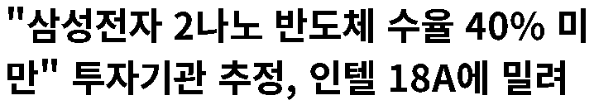
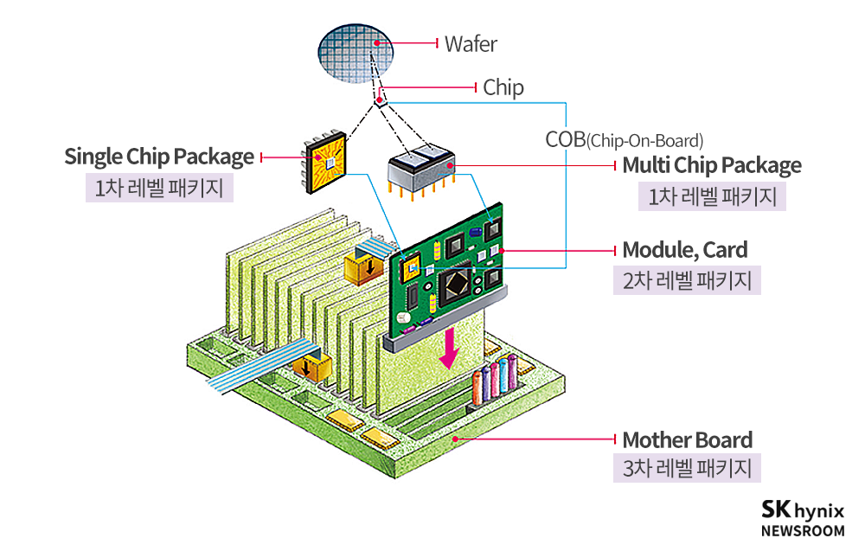
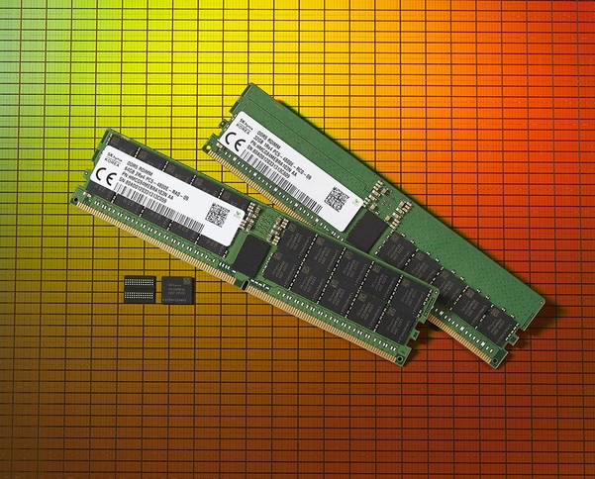


01
K-Digital Training
프로젝트 개요
반도체 TASK HANDLER 자동화 : 문제정의
반도체 공정 흐름
반도체 웨이퍼 생산
->반도체 칩
->반도체 칩 패키지(DRAM, SSD 등)
https://www.businesspost.co.kr/BP?command=article_view&num=426772
https://news.skhynix.co.kr/seominsuk-column-package-definition/
https://news.skhynix.co.kr/test-semiconductor2/

Slide 5
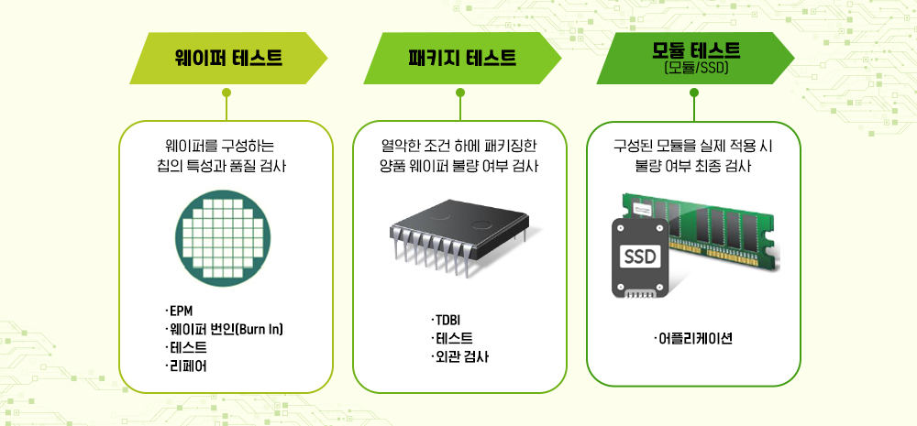
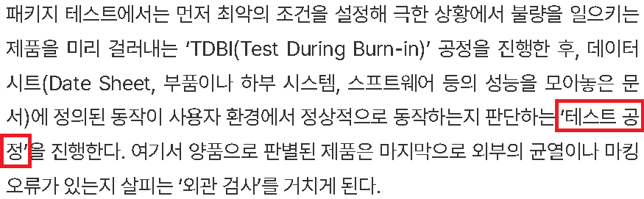
01
K-Digital Training
프로젝트 개요
반도체 TASK HANDLER 자동화 : 문제정의
https://news.skhynix.co.kr/dram-and-nand-test-manager/?hs_amp=true

Slide 6
01
K-Digital Training
프로젝트 개요
반도체 TASK HANDLER 자동화 : 문제정의
매니퓰레이터 미세제어로
정상이지만 불량 판정(FN)을 줄여보자
https://news.skhynix.co.kr/dram-and-nand-test-manager/?hs_amp=true

Slide 7
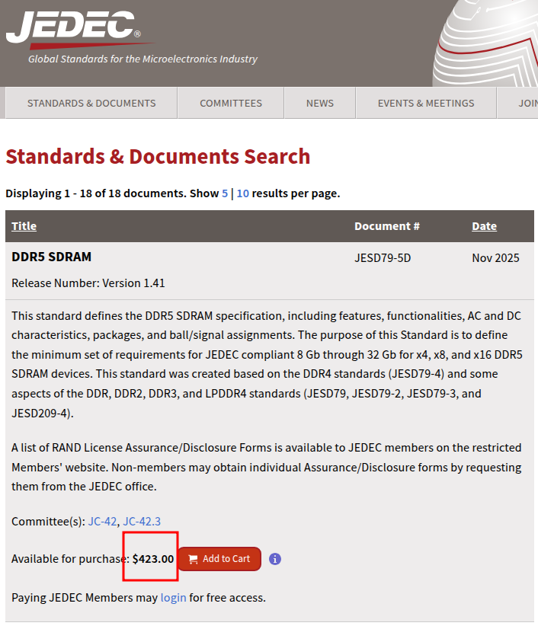
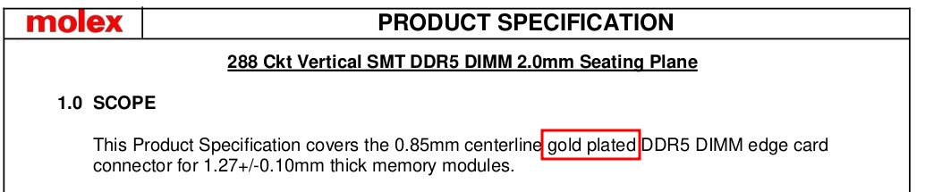
01
K-Digital Training
프로젝트 개요
반도체 TASK HANDLER 자동화 : 문제정의
https://news.skhynix.co.kr/dram-and-nand-test-manager/?hs_amp=true

Slide 8
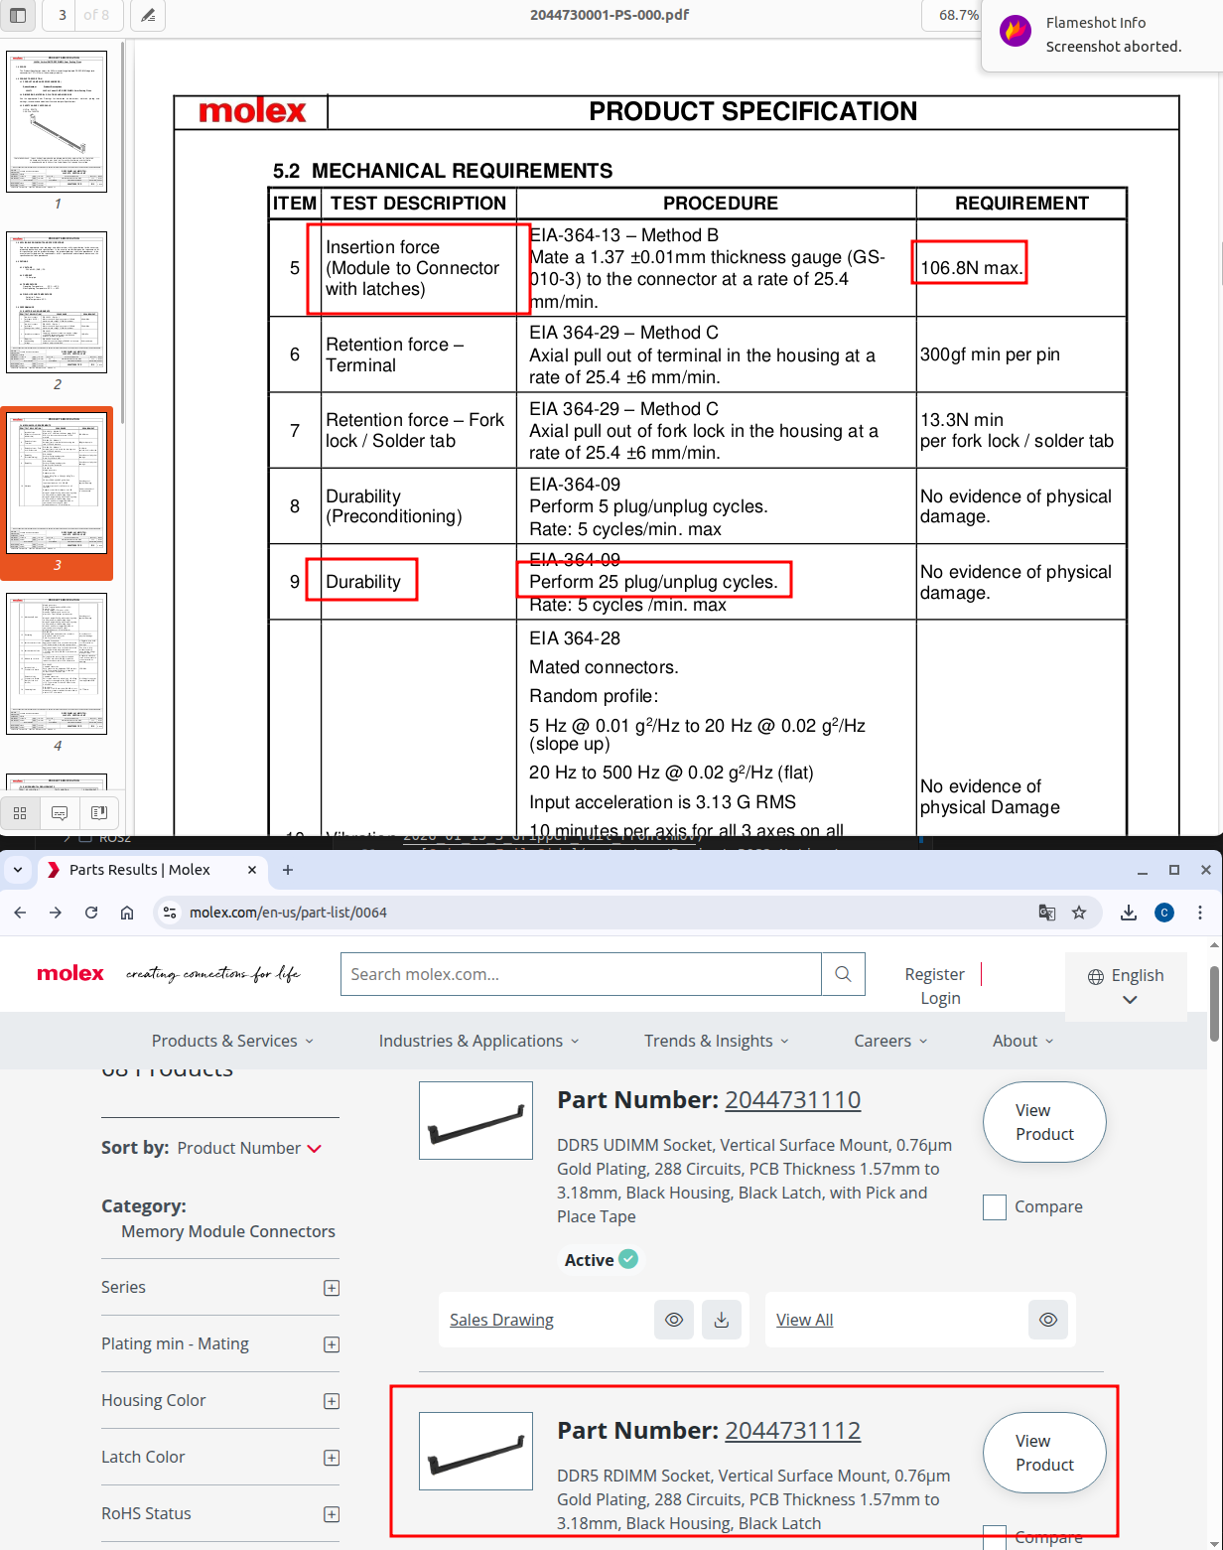
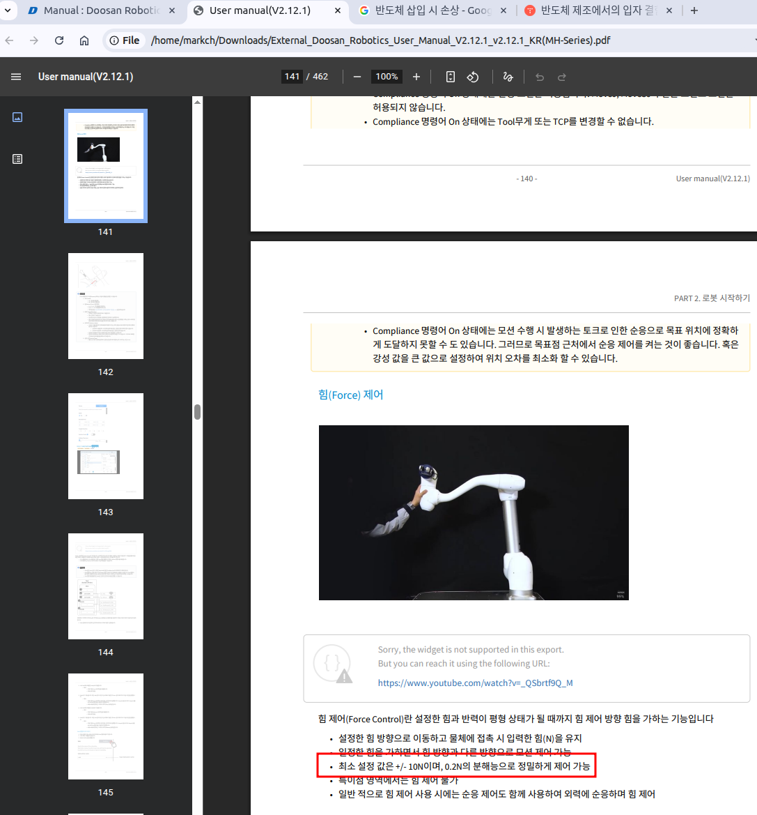
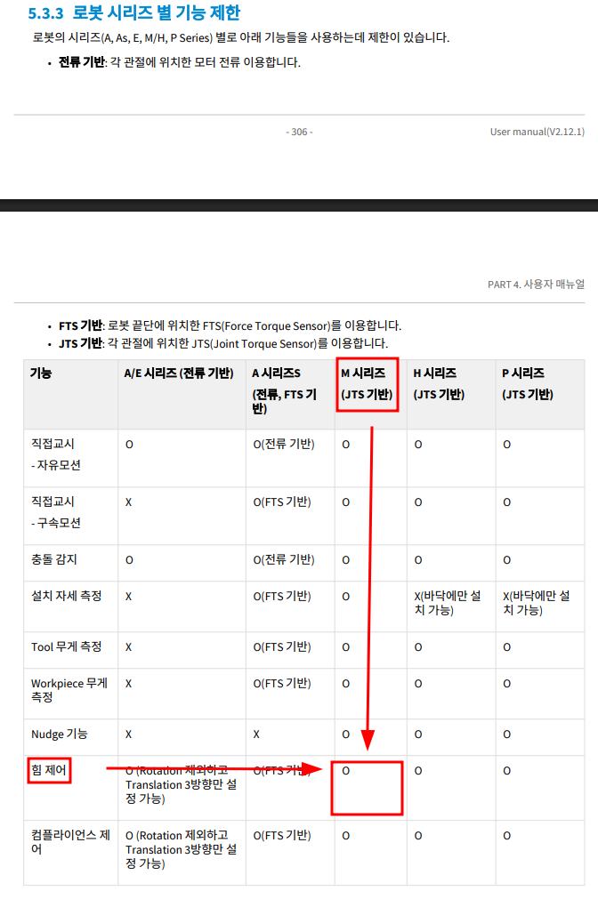
01
K-Digital Training
프로젝트 개요
반도체 TASK HANDLER 자동화 : 문제정의
반도체 소켓 내구성 스펙
-삽입 충격 106.8N
-삽입 제한횟수 25회
M0608 힘센서
-힘센서 제어가능
https://news.skhynix.co.kr/dram-and-nand-test-manager/?hs_amp=true

Slide 9






02
K-Digital Training
프로젝트 팀 구성 및 역할
접근방식 : 모션제어, 삽입 알고리즘, UI 구축, ROS2 시스템 통합
훈련생 | 역할 | 담당 업무
천창환 | 팀장
김상현 | 팀원
노정현 | 팀원
우지형 | 팀원
PM
ROS2 시스템 구축, 통합
삽입 알고리즘 구현
안전기능 테스트
UI, DB 구축 및 연계
UI 기반 매니퓰레이터 제어 구현
M0609 모션제어 구현
안전기능 테스트

Slide 10



03
K-Digital Training
프로젝트 수행 절차 및 방법
수행절차 : 일정
프로젝트 수행 절차를 도식화하여 제시하거나, 더 효과적으로 전달하는 방법 등이 있다면 수정하여 작성 가능
기획 단계에서 도출된 주제와 아이디어를 기반으로 실제 프로젝트를 수행한 세부적인 기간과 활동 내용 작성
구분 | 기간 | 활동 | 비고
사전 기획 | 1/13(화) ~ 1/15(목) |  | 아이디어 선정
핵심기능 구현 | 1/16(금) ~ 1/17(토)
통합 및 테스트 | 1/18(일) ~ 1/21(수) |  | 기본 시스템 구현
안전, 성능 튜닝 | 1/22(목) ~ 1/23(금) |  | 안전기능 추가
데모 준비, 문서화 | 1/24(토) ~ 1/26(월) |  | 최적화, 오류 수정
총 개발기간 | 1/13(화) ~ 1/26(월)(총 2주)
프로젝트 기획 및 주제 선정
기획안 작성
모듈단위 개발
모듈단위 기능 테스트
ROS2 시스템 구축, 통합
확장기능 개발
UI 제어 구현
모바일 서비스 시스템 설계
모바일 플랫폼 구현

Slide 11
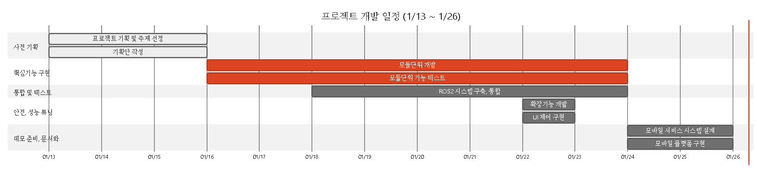
03
K-Digital Training
프로젝트 수행 절차 및 방법
수행절차 : 일정

Slide 12
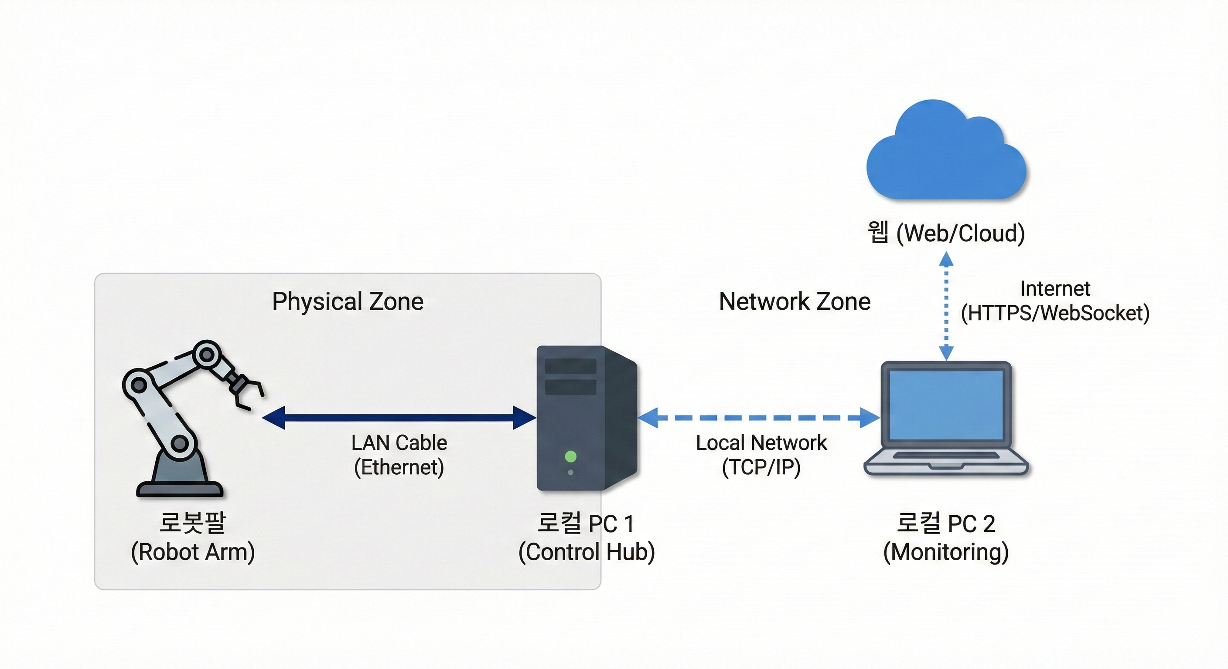
03
K-Digital Training
프로젝트 수행 절차 및 방법
수행절차 : 시스템 아키텍쳐

Slide 13
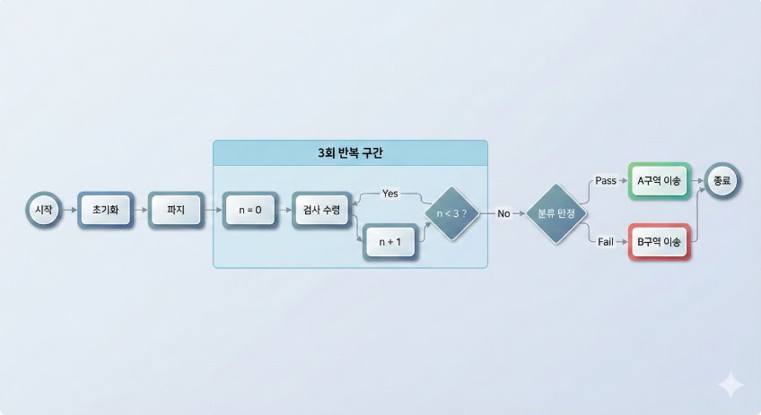
03
K-Digital Training
프로젝트 수행 절차 및 방법
수행절차 : FLOWCHART

Slide 14
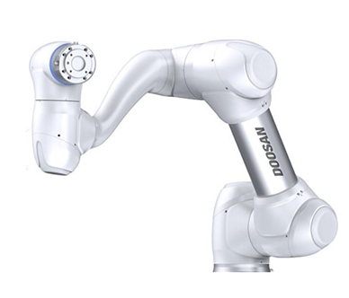






03
K-Digital Training
프로젝트 수행 절차 및 방법
수행절차 : 사용기술
하드웨어
시스템 환경
소프트웨어
M0609

Slide 15
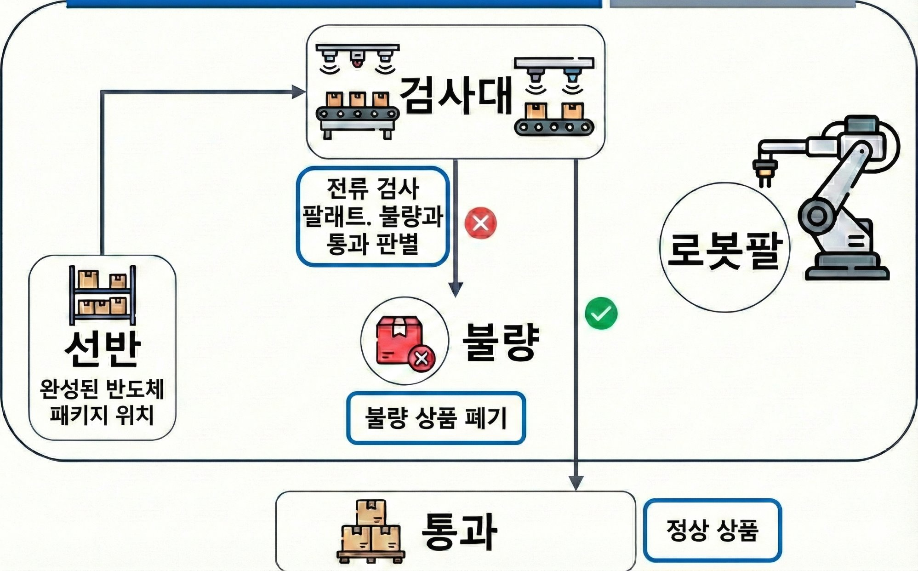
03
K-Digital Training
프로젝트 수행 절차 및 방법
수행절차 : 사용기술

Slide 16

03
K-Digital Training
프로젝트 수행 절차 및 방법
수행절차 : 사용기술
하드웨어
시스템 환경
소프트웨어
M0609

Slide 17
04
K-Digital Training
프로젝트 수행 경과
모션제어

Slide 18
04
K-Digital Training
프로젝트 수행 경과
모션제어 : 테스크 모션 플레닝 및 트러블슈팅
1.테스크 모션 플레닝 & 시나리오 검증
-웨이포인트 설계 : singularity, tilt 등
-시퀀스 로직설계 : move -> grip -> count -> move
-기구학적 타당성 확보 : 충돌 문제 보증
2.레거시 코드의 ROS2 마이그레이션
3.기능구현 분업
포인트 : movej를 활용하여 singularity 회피
-장점 : 기구학적 충돌 및 이동 중 예상치 못한 정지를 최대한 회피
-단점 : point1에서 point2로 이동시간이 3.31sec 증가하여 전체 작업속도 증가

Slide 19
04
K-Digital Training
프로젝트 수행 경과
모션제어 : 테스크 모션 플레닝 및 트러블슈팅
트러블 슈팅
요약 : 기구학적 특이점(singularity) 회피로 인한 비정상적 관절 비틀림 발생
현상: Home -> 위치1 이동(moveL) 도중, 3번, 4번 관절의 급격한 회전 및 비정상적 가속 발생. 에러 메시지 미출력.
원인: 시작과 목표점 사이의 직선 경로가 로봇의 특이점 영역을 통과함에 따라 역기구학(IK) 해를 산출하는 과정에서 관절 속도가 발산
해결: 이동 방식을 moveJ로 변경하여 관절 부하를 최소화하여 부드러운 움직임 유도
결과: 이동시간이 증가(3초) 했지만, 안정적인 움직임 확보

Slide 20
04
K-Digital Training
프로젝트 수행 경과
모션제어 : 테스크 모션 플레닝 및 트러블슈팅
-자연스러운 움직임 구현 및 singularity 회피
-목적지의 z축 좌표를 +20, 경유점 추가하여 회피

Slide 21
04
K-Digital Training
프로젝트 수행 경과
모션제어 : 테스크 모션 플레닝 및 트러블슈팅
random 예외처리
-정상/불량 상품을 임의로 입력하여 위치에 상관없이 불량 반도체를 불량 박스에 이동

Slide 22
04
K-Digital Training
프로젝트 수행 경과
모션제어 : 테스크 모션 플레닝 및 트러블슈팅
-정상 반도체 패키지를 컨베이어 벨트에 올려놓을 때 수직이 아닌 기울여서 놓아 충격 최소화하는 코드
y축 좌표 +200
-> B축 각도(pitch)에 값을 더함
-> moveL 이동

Slide 23
04
K-Digital Training
프로젝트 수행 경과
* 결과 제시 ② 모델 개요
UI&DB

Slide 24

전체 통신 구조 (Overview)
"중계형(Postbox) 아키텍처"
•
로봇과 웹 클라이언트는 직접 연결되지 않습니다.
•
Firebase RTDB가 중간에서 데이터 우체통 역할을 수행합니다.
•
완벽한 비동기 통신으로 네트워크 불안정 상황에서도 안정성을 확보합니다.

Slide 25








01. 상태 모니터링 (Robot → Web)
Robot Node
Upload
Firebase
관절 데이터 수집 (Subscriber)
0.2초 간격 데이터 덮어쓰기
실시간 DB 상태 동기화
로봇의 현재 상태(Joints, Error)를 지속적으로 클라우드에 업데이트합니다.

Slide 26





02. 제어 명령 흐름 (Web → Robot)
Web UI
PUT Request
Polling
버튼 클릭 이벤트 (Command)
명령어 JSON 저장 { cmd: "START" }
로봇이 명령 확인 후 동작 실행
웹에서 명령을 우체통에 넣으면, 로봇이 주기적으로 확인하여 가져가는 방식입니다.

Slide 27


Node 내부 로직 (ui_node.py)
ROS2 Interface
Firebase Interface
Input (Subscribe):
Admin SDK Init:
•
/dsr01/joint_states (관절값)
JSON 인증 키 파일을 통한 보안 접속
•
/dsr01/error (에러 상태)
Multi-Threading:
Output (Publish):
•
Thread 1: ROS2 Spin (통신 유지)
•
/dsr01/task_command (제어)
•
Thread 2: Firebase Upload Loop (0.2s)
•
/dsr01/system/set_robot_mode (서비스)
•
Thread 3: Command Poll Loop (1.0s)

Slide 28

04
K-Digital Training
프로젝트 수행 경과
UI
1. User Input: 사용자가 "START" 버튼을 클릭합니다.
2. PUT Request: JS가 Firebase에 명령과 시간(Timestamp)을 저장합니다.
3. Python Poll: 백엔드가 변경된 시간을 감지하고 로봇을 움직입니다.
4. UI Update: JS가 0.5초 뒤 로봇의 변경된 상태(RUNNING)를 가져와 화면을 초록색으로 바꿉니다.

Slide 29
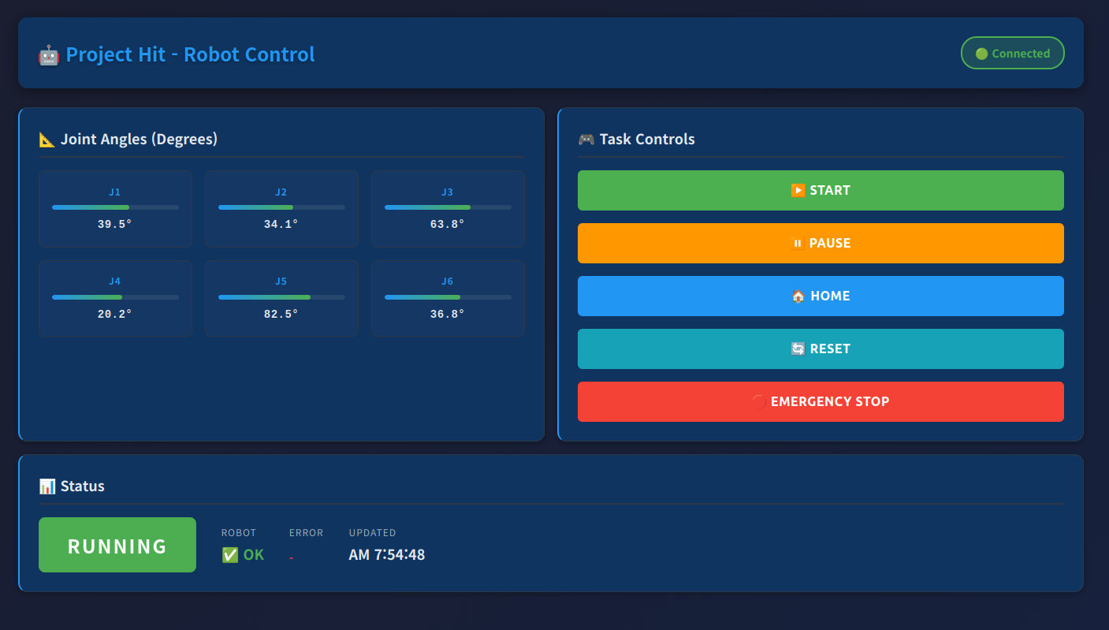

Slide 30

시스템 평가 기준 및 달성도
평가 항목 | 세부 기준 (Criteria) | 달성 여부
실시간성 | UI-로봇 데이터 동기화 지연 (500ms 이내) | 달성 (약 200ms)
안정성 | 네트워크 단절 시 예외 처리 및 재연결 | 달성 (Off-line 모드)
안전성 | 비상 정지(Emergency Stop) 및 복구(Reset) | 달성 (Service 연동)
보안성 | 외부 접속 제어 및 인증 키 관리 | 달성 (Admin SDK)

Slide 31
04
K-Digital Training
프로젝트 수행 경과
알고리즘

Slide 32
04
K-Digital Training
프로젝트 수행 경과
알고리즘
상하
탐색
상하 좌우
탐색
슬라이드
탐색

Slide 33
04
K-Digital Training
프로젝트 수행 경과
알고리즘 : 상하 탐색 알고리즘
본 영상은 상·하 탐색 기반 알고리즘 개발 이후의 시연 영상 다만, 실험 환경에서 슬롯이 완전히 고정되지 않아 정밀도가 충분히 확보되지 못한 한계 확인
해당 시연을 통해, 슬롯을 상·하 방향으로만 탐색할 경우, 목표 위치가 좌우로 조금만 빗나가도 더 이상 탐색이 불가능하다는 구조적 한계를 확인
따라서, 본 방식은 실제 적용이 어렵다고 판단하여 사용하지 않기로 결정

Slide 34
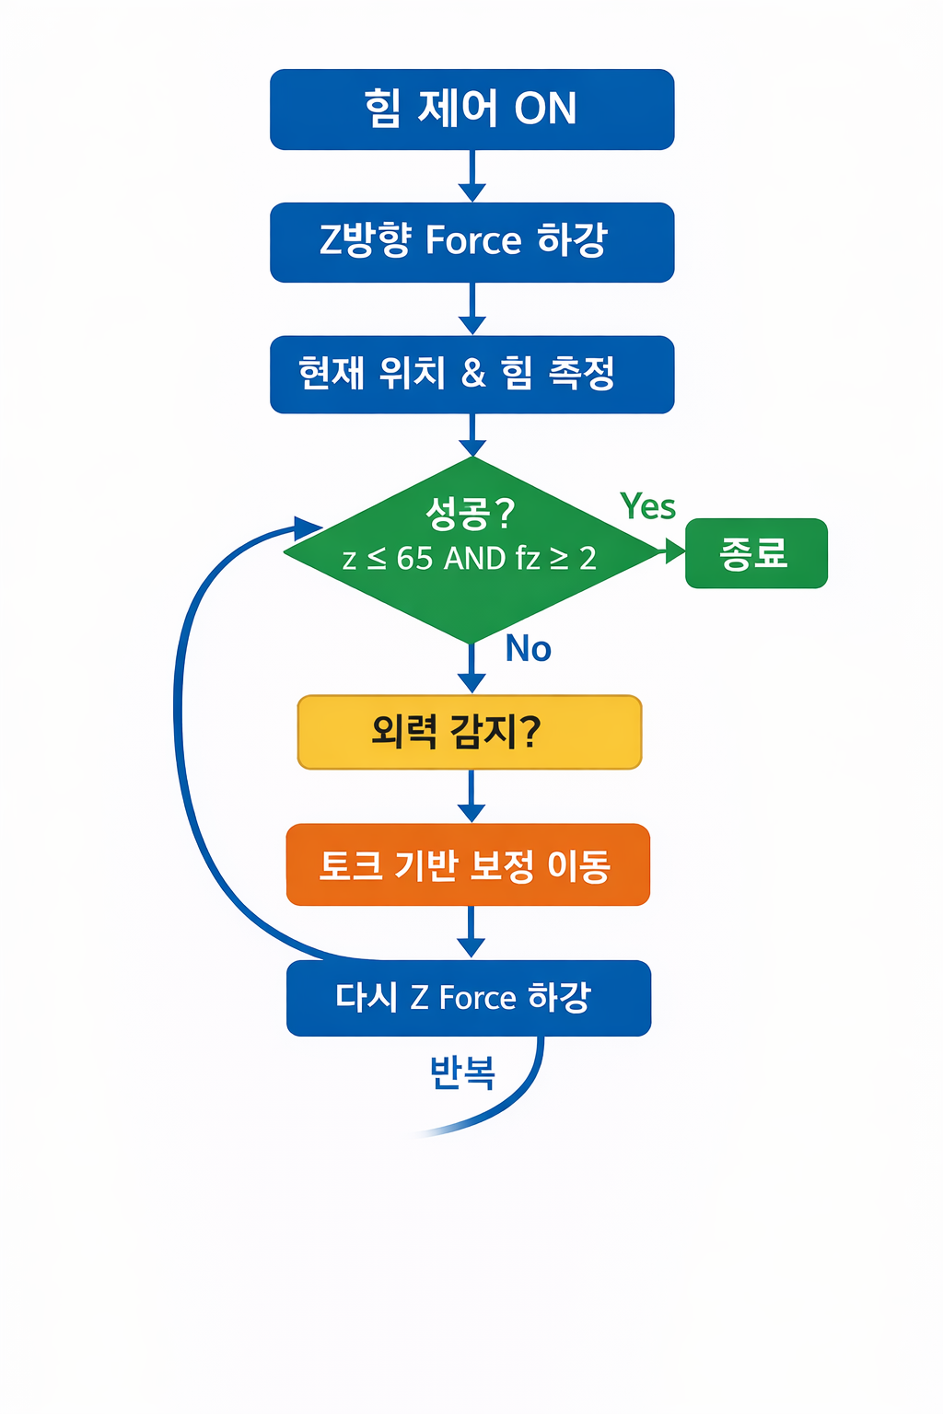
04
K-Digital Training
프로젝트 수행 경과
알고리즘 : 상하좌우 탐색 알고리즘

Slide 35
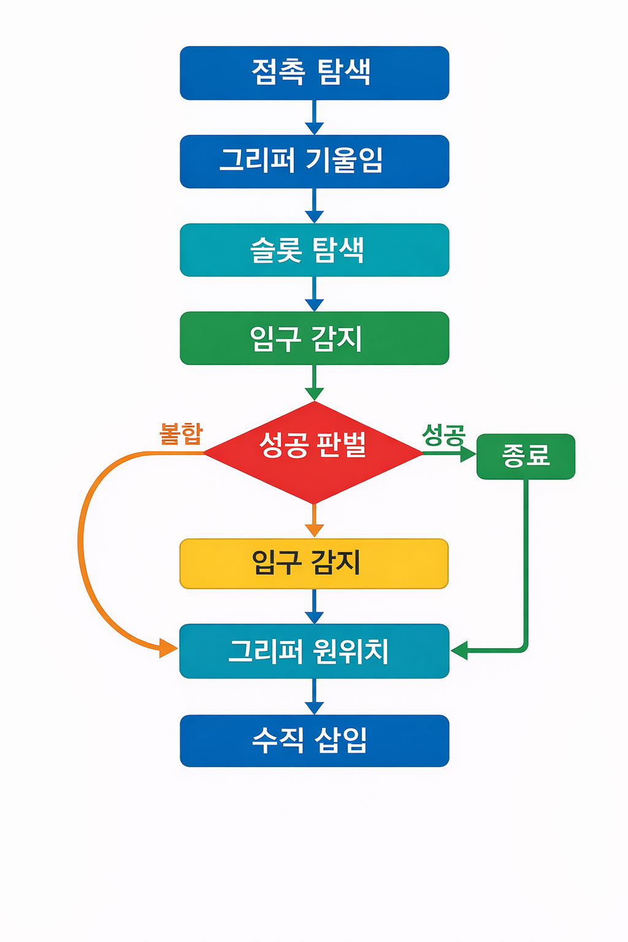
04
K-Digital Training
프로젝트 수행 경과
알고리즘 : 슬라이드 알고리즘

Slide 36
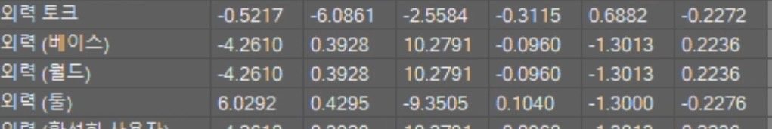
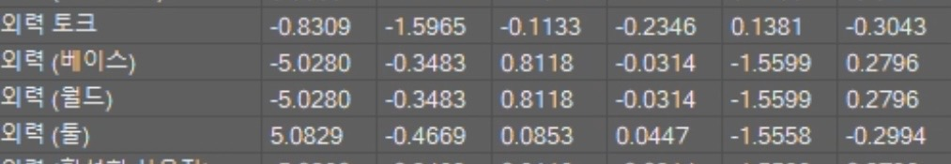
04
K-Digital Training
프로젝트 수행 경과
알고리즘 : 슬라이드 알고리즘
실험 결과, Fz와 Ty 값이 다른 신호에 비해 가장 크게 변화하는 것을 확인 이에 따라, 해당 두 값을 슬라이드 알고리즘의 주요 성공 판단 조건으로 설정
다만, 센서 노이즈나 순간적인 오차로 인한 오판 가능성을 줄이기 위해, Z축 위치 값을 추가 조건으로 결합하여 성공 판정의 신뢰성을 향상

Slide 37
04
K-Digital Training
프로젝트 수행 경과
알고리즘 : 슬라이드 알고리즘
Hole Detection Strategies Based on Force/Torque Sensors
(Maddio et al., Hole Detection Strategies Based on F/T Sensors)
위 연구에 따르면,
수직 직삽입은 로봇의 위치,자세 오차로 인해 선∙점 접촉 상태가 쉽게 발생하며, 이로 인해 재밍 조건을 직접적으로 유발하는 구조적 한계를 가진다.
반면. 대각선 삽입은 접촉을 이용한 자기정렬이 가능하며 재밍에 상대적으로 강한 방식으로 보고되고 있다.
다음 영상은 이러한 문제 상황을 바탕으로, 본 연구자가 알고리즘 개방 과정에서 직접 촬영한 실험 영상으로, 수직 삽입 시 발생하는 문재와 대각선 접근의 필요성을 직관적으로 보여준다.
재밍 현상이란, 부품이 들어가야 할 구멍이나 슬롯 입구에 비뚤어지게 걸려 더 이상 움직이지 못하는 상태를 말한다.

Slide 38
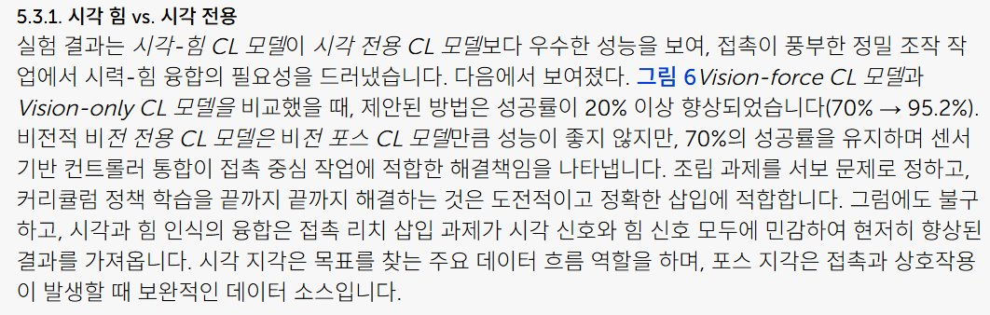
04
K-Digital Training
프로젝트 수행 경과
알고리즘 : 슬라이드 알고리즘
Vision-force-fused curriculum learning for robotic contact-rich assembly tasks
본 연구 결과, 비전 기반 삽입 대비 비전–힘 센서 융합 삽입 방식이 성공률을 최소 20% 이상 개선하는 것으로 나타났다

Slide 39
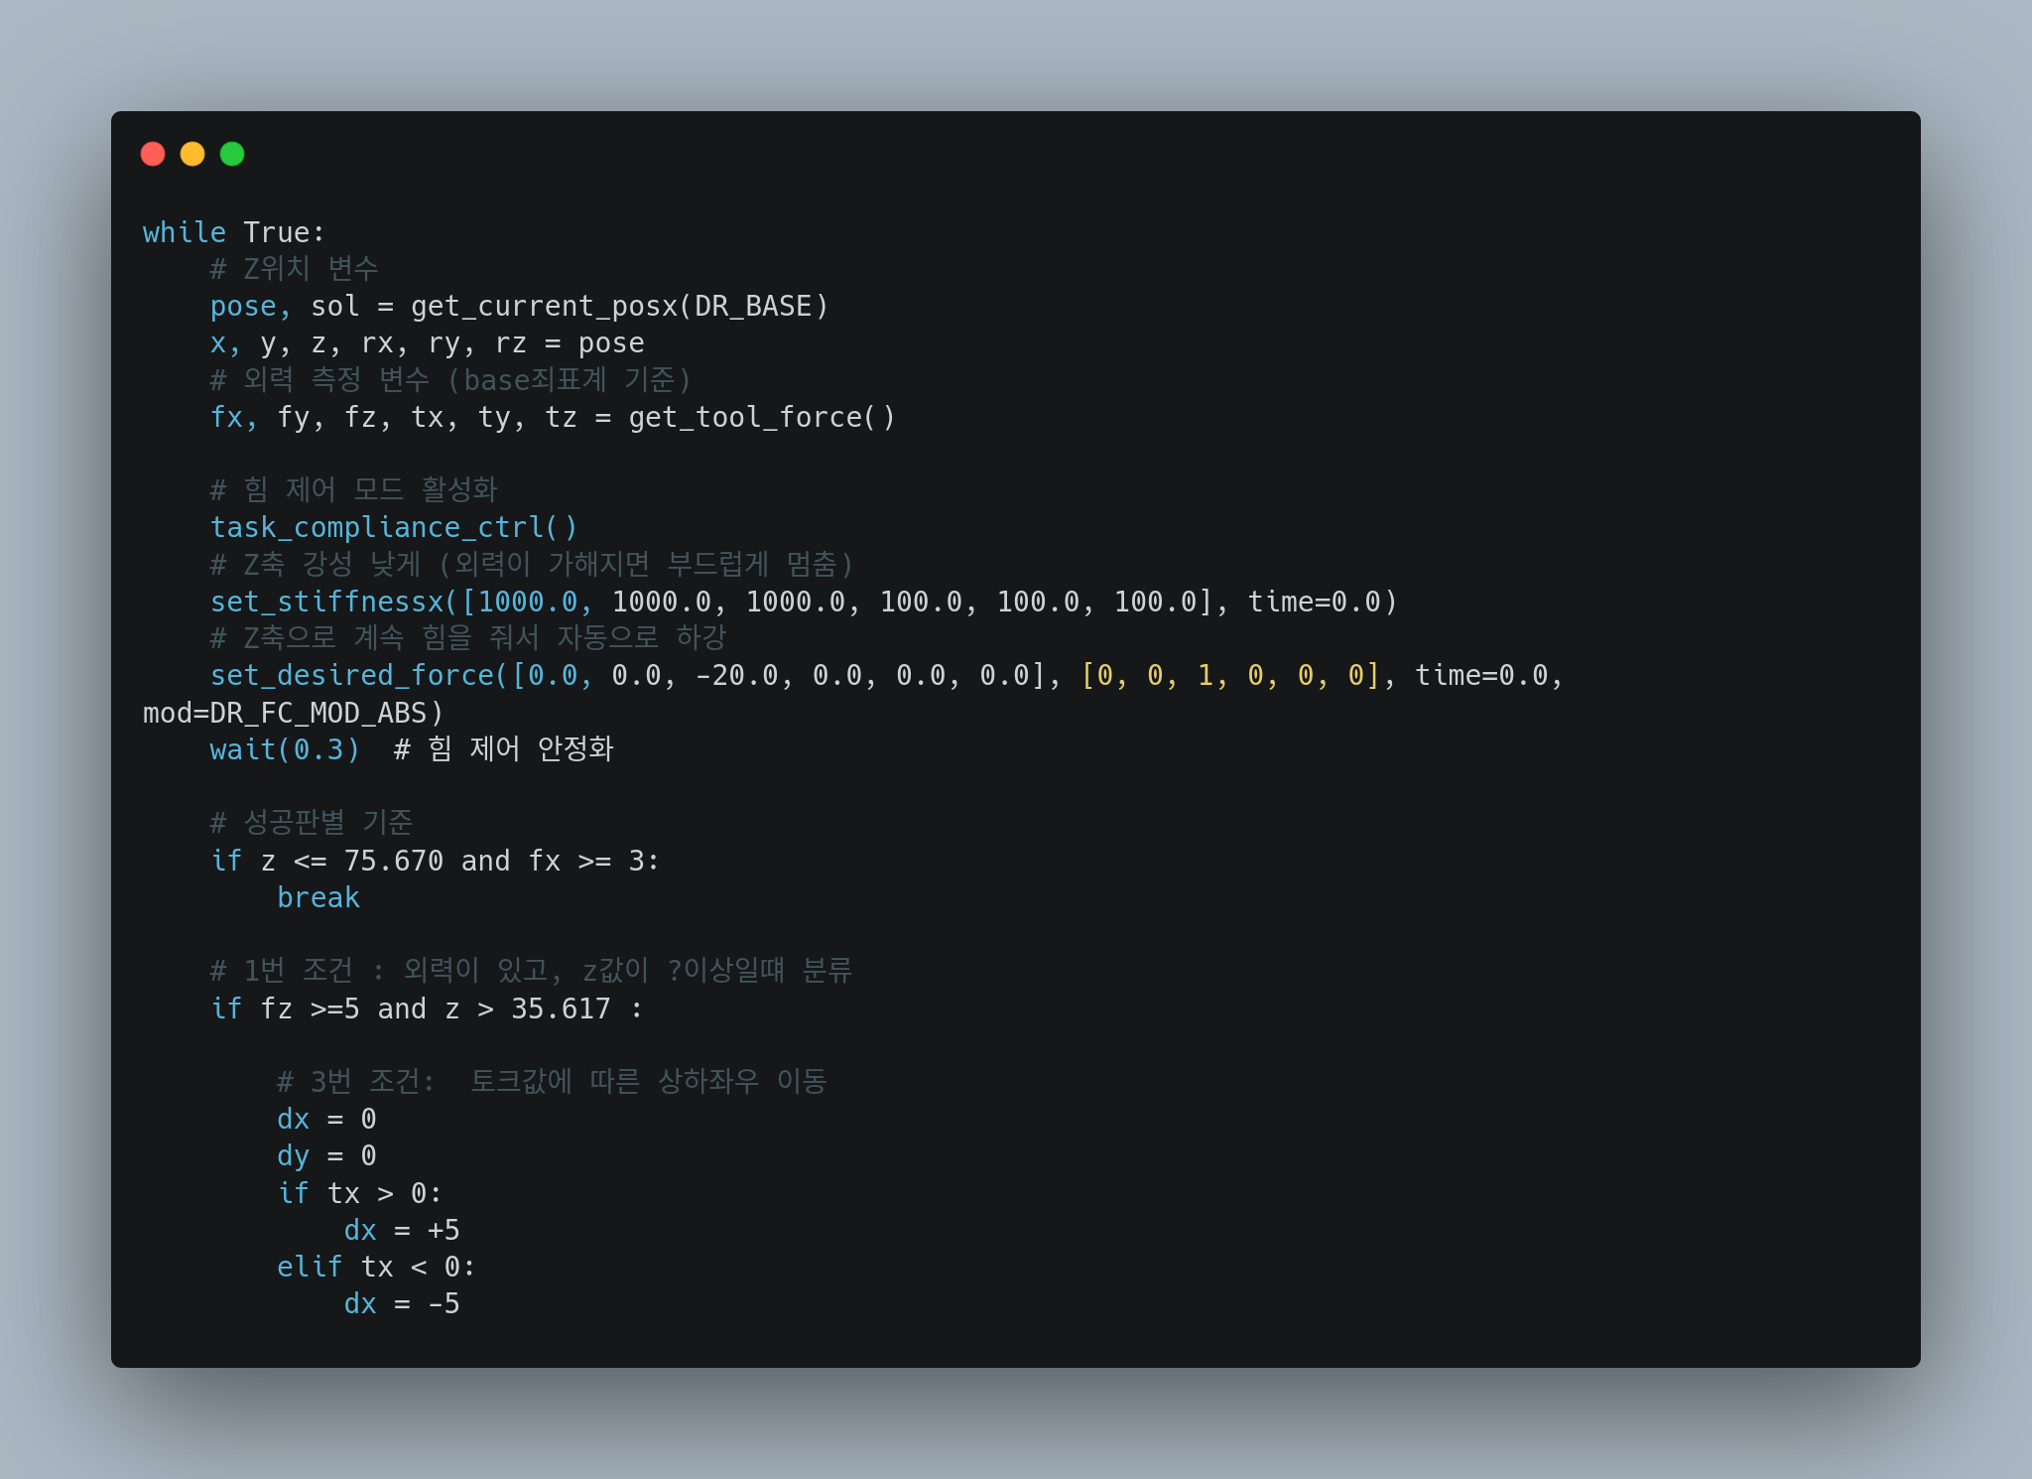
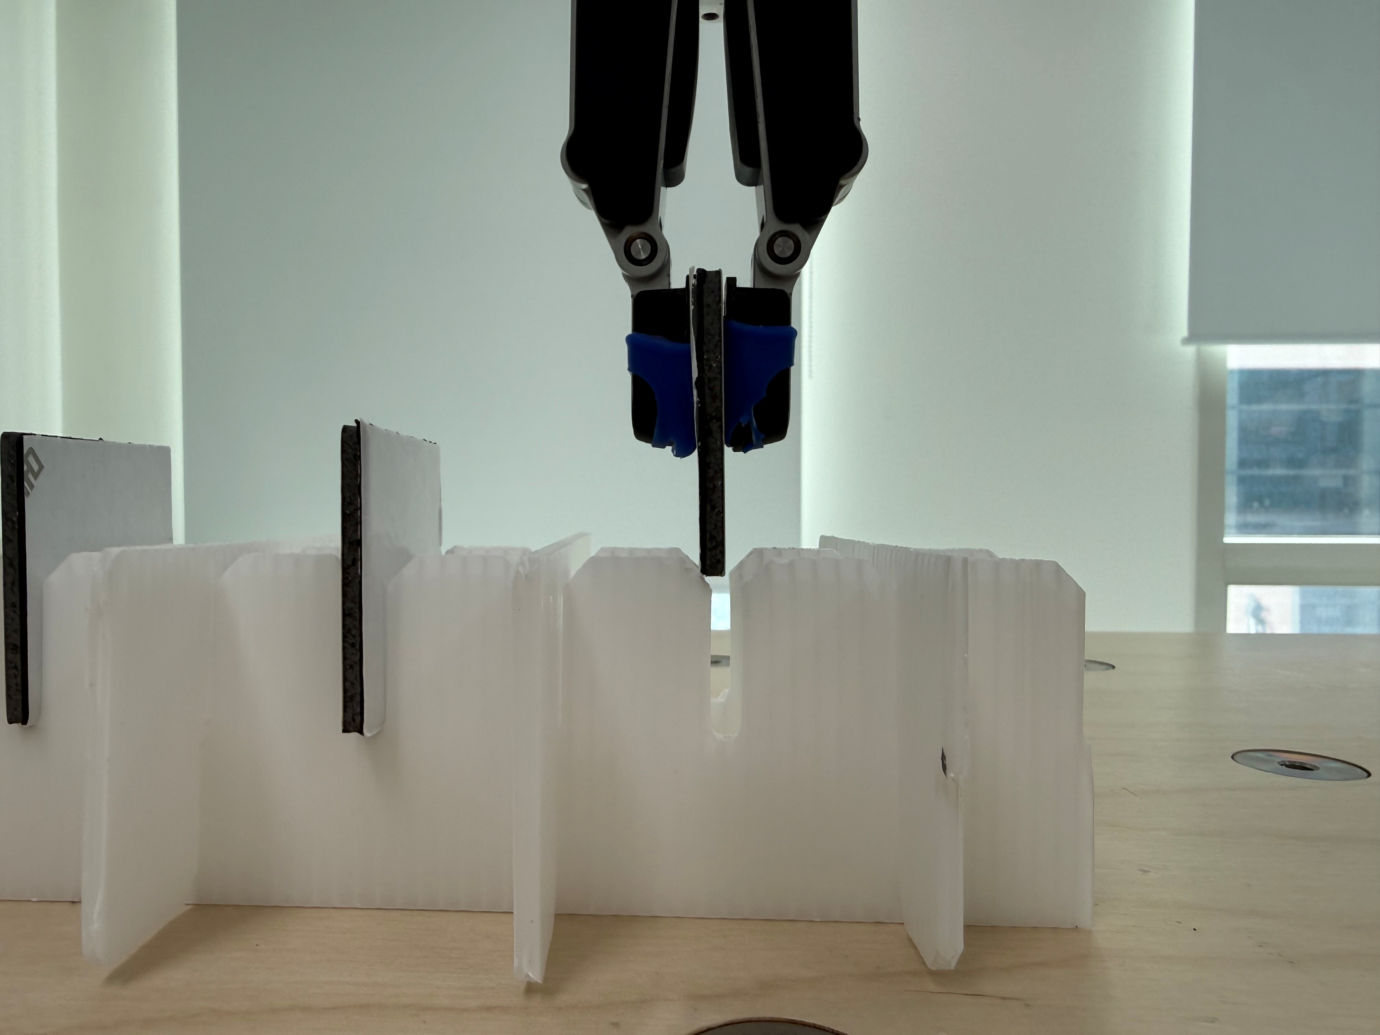
04
K-Digital Training
프로젝트 수행 경과
알고리즘 : 트러블슈팅
위 사진의 위치에서 프로그램이 더 이상 진행되지 않는 문제가 발생하였다.
원인을 분석한 결과, 힘 제어 코드가 while 반복문 내부에 포함되어 무한 대기 상태에 빠지는 구조임을 확인하였다.
이에 따라, 힘 제어 코드를 while문 외부로 이동하여 제어 흐름을 재구성하였고, 그 결과 시스템이 정상적으로 동작함을 확인하였다.

Slide 40
04
K-Digital Training
프로젝트 수행 경과
ROS2 시스템 구축 및 통합

Slide 41
04
K-Digital Training
프로젝트 수행 경과
ROS2 시스템 구축 및 통합
하드웨어
1.API 기반 제어 시스템 구현(Control Implementation)
-DSR_ROBOT2 API를 활용하여 신뢰성 높은 매니퓰레이터 모션제어
2.노드 통합 및 최적화(System Integration)
3.실시간 상태 모니터링(State Monitoring)
-force 데이터 출력하는 별도 노드 생성 및 실시간 출력
hw_node
task_node
ui_node

Slide 42
04
K-Digital Training
프로젝트 수행 경과
ROS2 시스템 구축 및 통합
task_node
병합
motion_node
통신
ui_node
노드구성
project_hit 패키지
-task_node
-ui_node
-hw_node_force
hw_force_node

Slide 43
04
K-Digital Training
프로젝트 수행 경과
ROS2 시스템 구축 및 통합
task_node
구독
하드웨어 노드​
/dsr01/task_command
파라미터 요청
/drl_stop_cmd
pose_config.yaml
/current_posx
/tool_force

Slide 44
04
K-Digital Training
프로젝트 수행 경과
ROS2 시스템 구축 및 통합
task_node
구독
하드웨어 노드​
파라미터 요청
인터페이스 설정
-std_msgs.msg의 Float64MultiArray, String, Int32
-인터페이스 패키지 생성
Config로 파라미터 관리
-주요 파라미터(좌표값, tilt 각도) 별도관리
pose_config.yaml

Slide 45
04
K-Digital Training
프로젝트 수행 경과
ROS2 시스템 구축 및 통합
task_node
하드웨어 노드​

Slide 46
04
K-Digital Training
프로젝트 수행 경과
ROS2 시스템 구축 및 통합 : 트러블 슈팅
z축 offset 보정
경유점 설정

Slide 47

04
K-Digital Training
프로젝트 수행 경과
챌린지
Singularity 회피
알고리즘 구현
ROS2 제어 시스템 구축 및 구현

Slide 48



05
K-Digital Training
자체 평가 의견
ROS2 통신으로 메니퓰레이터 모션제어
사전기획 대비 완성도
85%
모션제어 - UI 연동
-ROS2 시스템 구축 -ROS2 시스템 통합
팀의 강점과 보완점
강점 : 프로토타입 산출속도(모듈별 3시간 이내)
보완점 : 전체 프로젝트 일정관리
후속 개발
성과
성과1 : 다양한 각도와 여러 DRL 모션함수를 통해 시뮬레이션과 현실공간 사이의 간격 확인 및 오차조정
성과2 : UI를 통한 안전기능 구현
성과3 : 메니퓰레이터를 활용한 모션 정밀제어
개발1 : 힘제어 노드 연동
개발2 : 좌표, 힘센서 실시간 그래프 연동

Slide 49
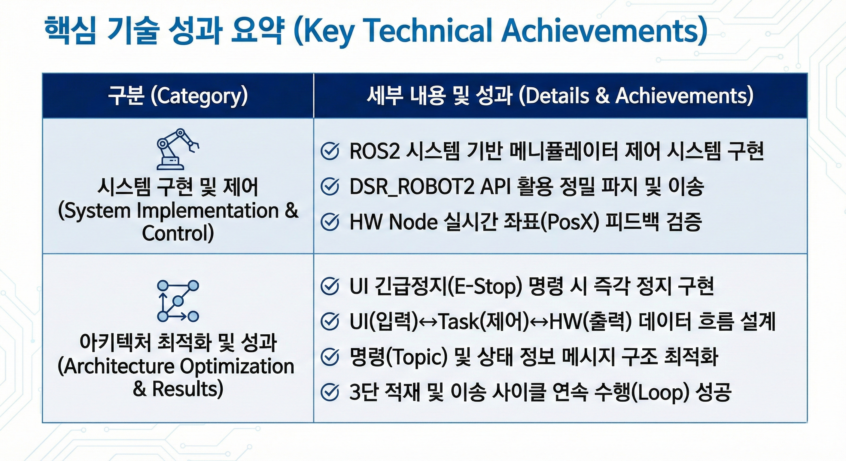
05
K-Digital Training
자체 평가 의견
ROS2 통신으로 메니퓰레이터 모션제어
사전기획 대비 완성도
85%
-모션제어 -알고리즘 -UI 연동
-ROS2 시스템 구축 -ROS2 시스템 통합
팀의 강점과 보완점
강점 : 프로토타입 산출속도(모듈별 3시간 이내)
보완점 : 전체 프로젝트 일정관리
후속 개발
성과
성과1 : 다양한 각도와 여러 DRL 모션함수를 통해 시뮬레이션과 현실공간 사이의 간격 확인 및 오차조정
성과2 : UI를 통한 안전기능 구현
성과3 : 메니퓰레이터를 활용한 모션 정밀제어
개발1 : 힘제어 노드 연동
개발2 : 좌표, 힘센서 실시간 그래프 연동

